Slide 1

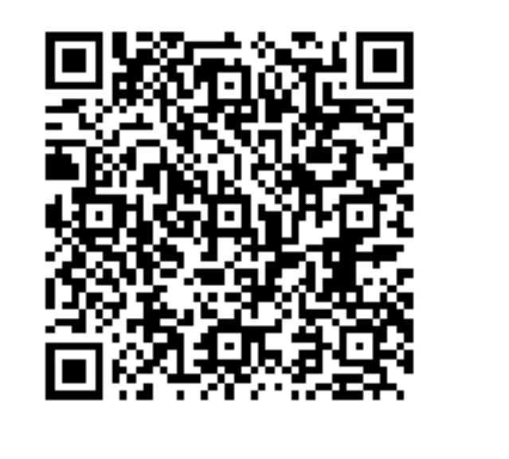
PeaceTech – Wie digitale und technologische Instrumente friedenspolitisch eingesetzt werden können
Astrid Holzinger
Senior Project Manager, Austrian Centre for Peace
holzinger@ac4p.at

Slide 2

Technologie, Frieden und Konflikt
Moderne Technologien haben Konflikte grundlegend verändert,
einschließlich der Art und Weise, wie sie geführt werden.
Technologie kann Konflikte verschärfen, unter anderem durch:
Desinformationskampagnen
KI-generierte Deepfake Videos und Bilder
Cyberangriffe auf kritische Infrastruktur
Drohnen und autonome Waffensysteme
Überwachungssysteme
Online-Rekrutierung und Radikalisierung
Gleichzeitig können Technologien aber auch dazu beitragen,
Konflikte zu verhindern und zu lösen.

Slide 3
PeaceTech
Weltweit nutzen Friedensfachkräfte bereits unterschiedliche Technologien zur Prävention, Bewältigung und Lösung von Konflikten. Der Einsatz von Technologien zur Friedensförderung fällt unter den Begriff PeaceTech – ein Bereich, der derzeit noch im Entstehen ist. Dies umfasst:
Einfache, leicht zugängliche und kostengünstige Technologien
z. B. Mobiltelefone, soziale Medien, Messaging-Apps
Komplexe, ressourcenintensive, und innovative Technologien
z. B. Satellitenbilder, Drohnen, Geographische Informationssysteme, Frühwarnsysteme, Fact-Checking-Tools, künstliche Intelligenz

Slide 4

Konfliktprävention und Frühwarnung
Technologien können Konfliktprävention, Konfliktfrüherkennung und Frühwarnung unterstützen durch:
Konfliktprognosen
Identifizierung und Visualisierung von Konflikthotspots
Frühwarnsysteme und Konfliktanalyse
Zeitnahe und datengestützte Entscheidungsfindung und Reaktion

Slide 5
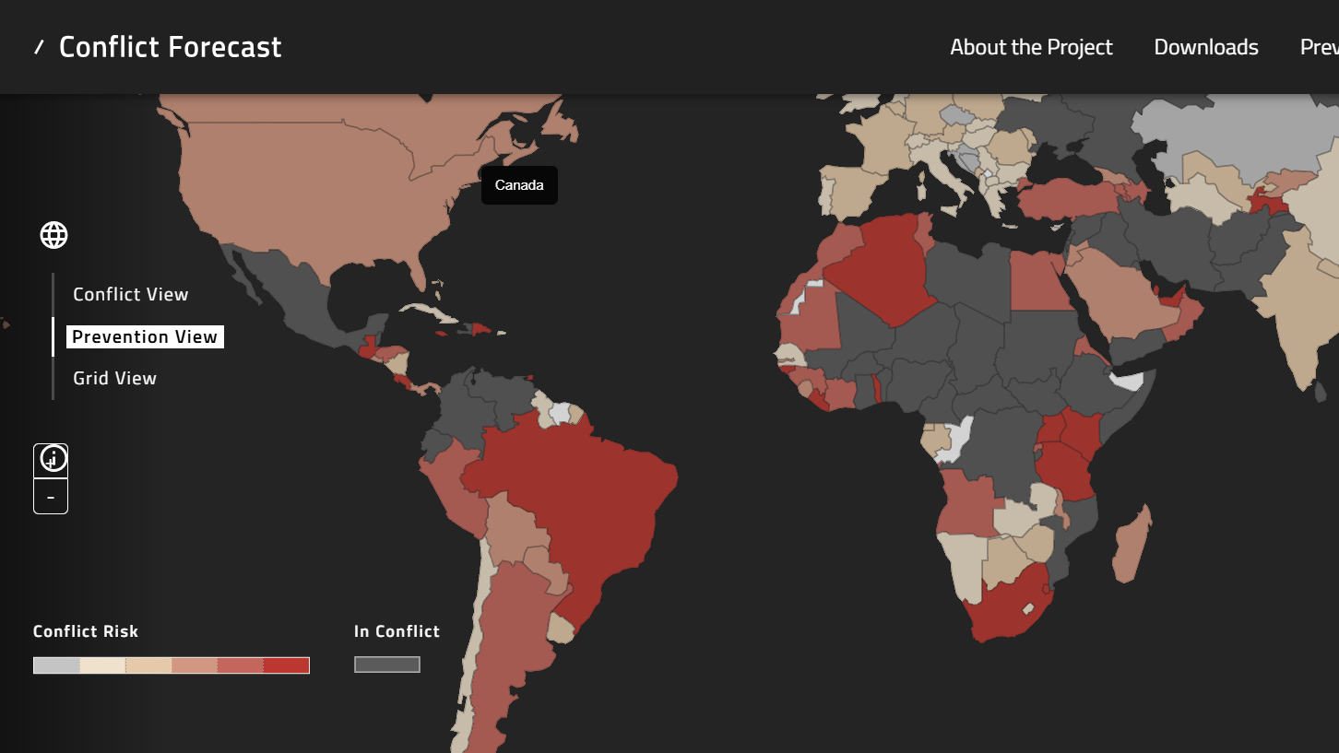
Konfliktprognose-Tool, welches Signale von Konfliktrisiken in Ländern erkennt, die sich derzeit nicht in einem Krieg oder bewaffneten Konflikt befinden.

Slide 6
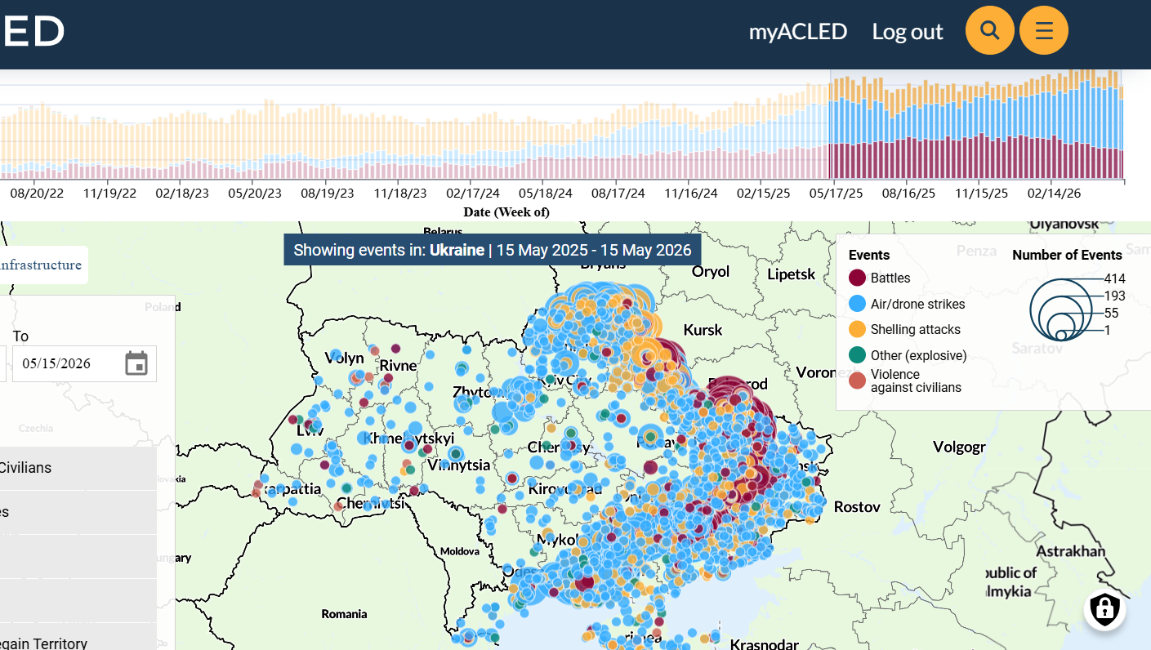
ACLED Conflict Monitor
Echtzeit-Datenprojekt zur systematischen Erfassung und Kartierung des Krieges in der Ukraine.

Slide 7
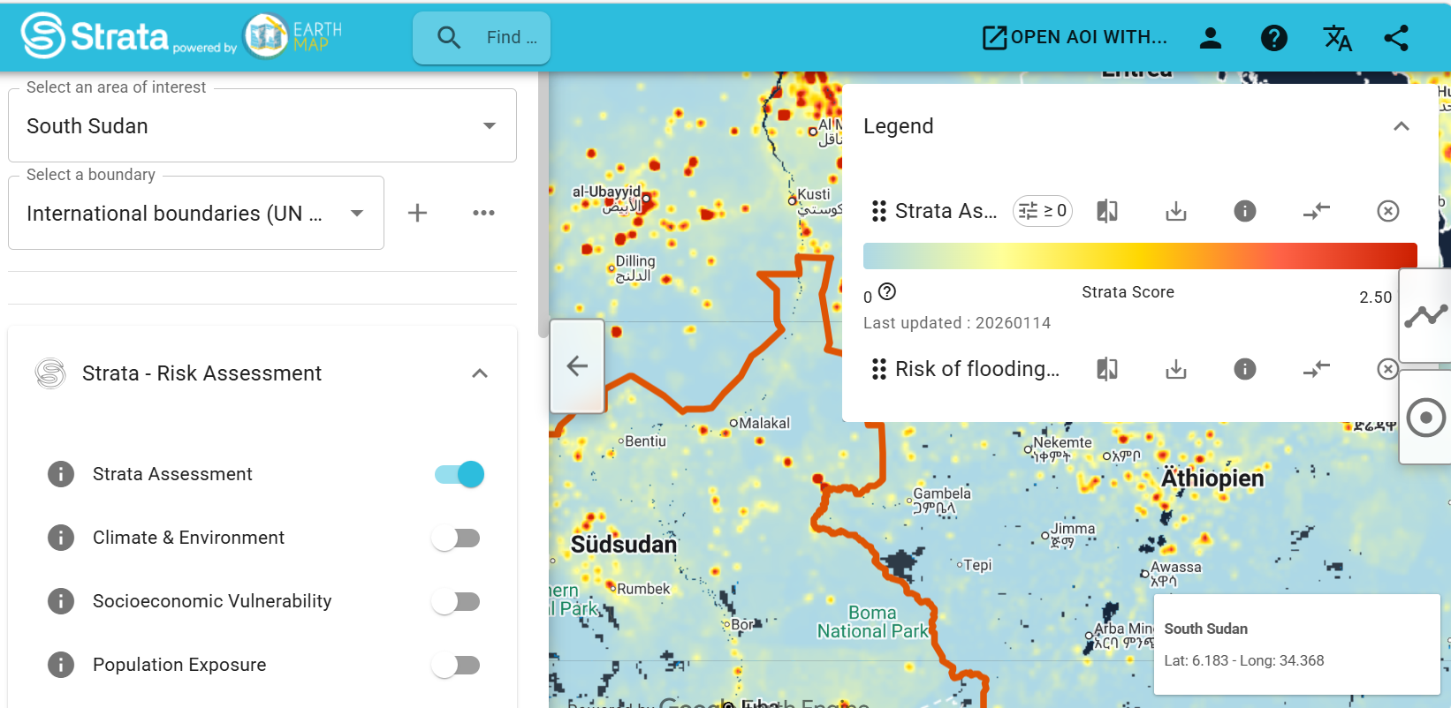
Geodatenplattform zur Identifizierung, Visualisierung und Analyse von
Hotspots kombinierter Klima-, Umwelt- und Konfliktrisiken.

Slide 8

Friedensprozesse
Technologien können Friedens- und Mediationsprozesse unterstützen durch:
Überwachung von Waffenstillstandsabkommen
Analyse von Konfliktursachen und Konflikttreibern
Identifizierung von Mustern und Hindernissen in Friedensverhandlungen
Gestaltung inklusiverer Friedensprozesse

Slide 9
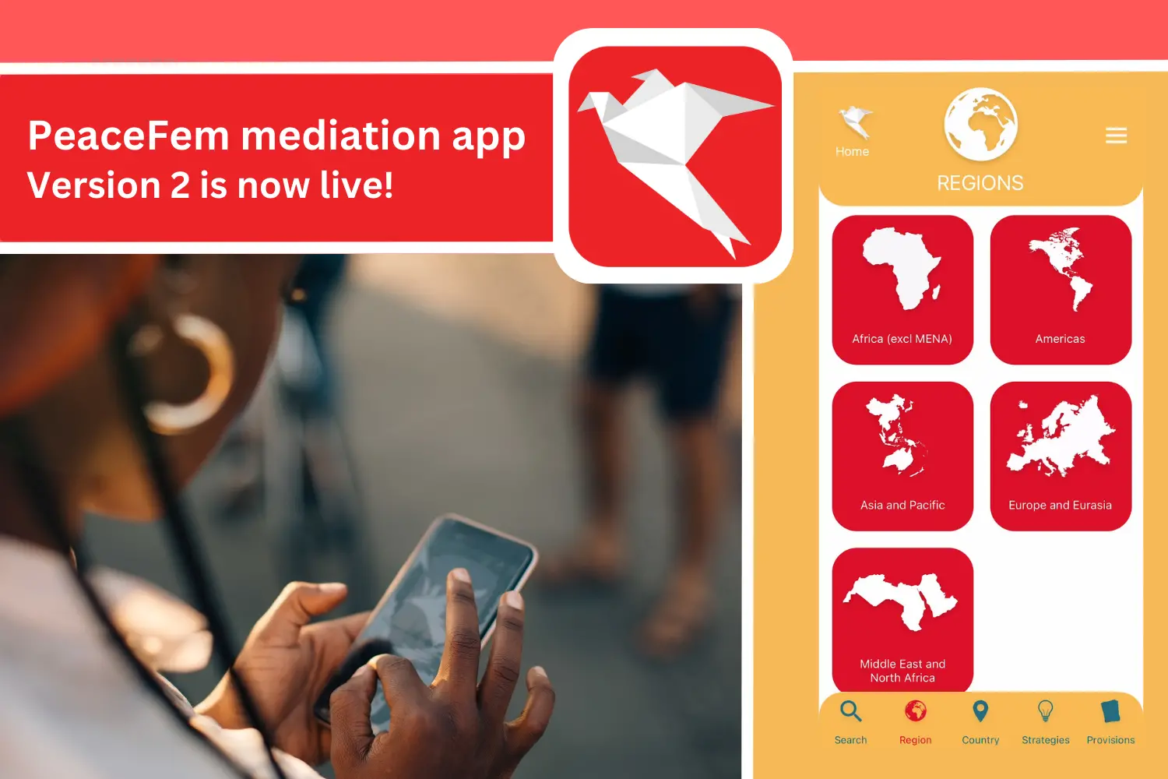
Mobile App zur Unterstützung der Beteiligung von Frauen an Friedensprozessen durch Strategien, Fallstudien und Daten zu gendersensiblen Bestimmungen in Friedensabkommen.

Slide 10
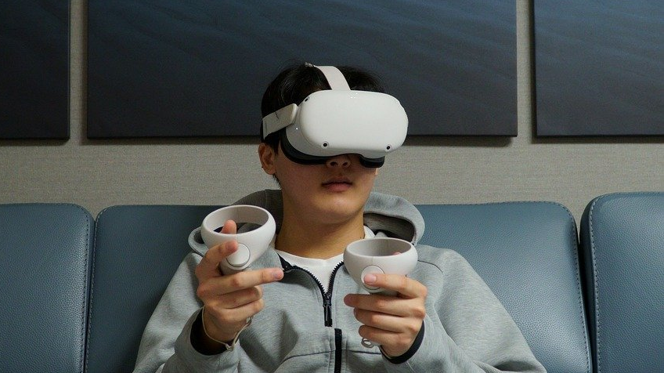
Friedensbildung und Ausbildung von Friedensfachkräften
Technologien können Friedensbildung in der Bevölkerung und die Ausbildung von Friedensfachkräften unterstützen durch:
Digitales Storytelling
Spielbasiertes Lernen
Online-Plattformen und digitale Lernangebote
Virtual- und Mixed-Reality-Trainingsszenarien

Slide 11
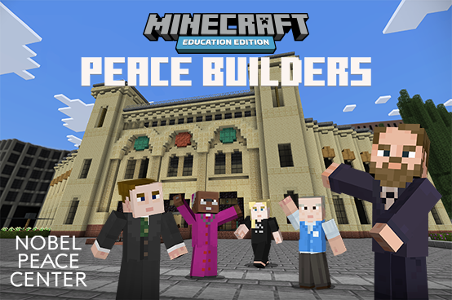
Spielbasiertes Lernangebot zu Friedensförderung mit interaktiven Modulen zu Themen wie dem Friedensnobelpreis oder Flüchtlingshilfe der Vereinten Nationen.

Slide 12





SkillDrill: Entwicklung von Mixed-Reality- und Virtual-Reality-Trainingsszenarien zur Ausbildung von Friedensfachkräften in den Bereichen Feldorientierung, Kartenlesen, Situationsbewusstsein und Patient:innenversorgung.
EnviPeace: Entwicklung von Mixed-Reality-Szenarien zur Ausbildung von Friedensfachkräften im Bereich Environmental Peacebuilding sowie für den Einsatz in von Konflikt, Klimawandel und Umweltzerstörung betroffenen Gebieten.

Slide 13
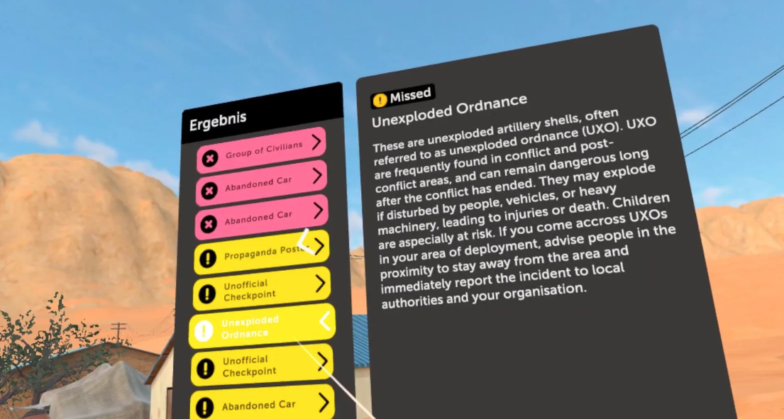
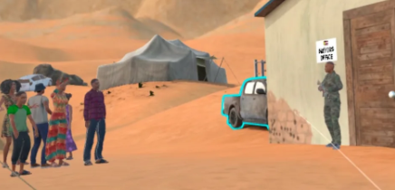
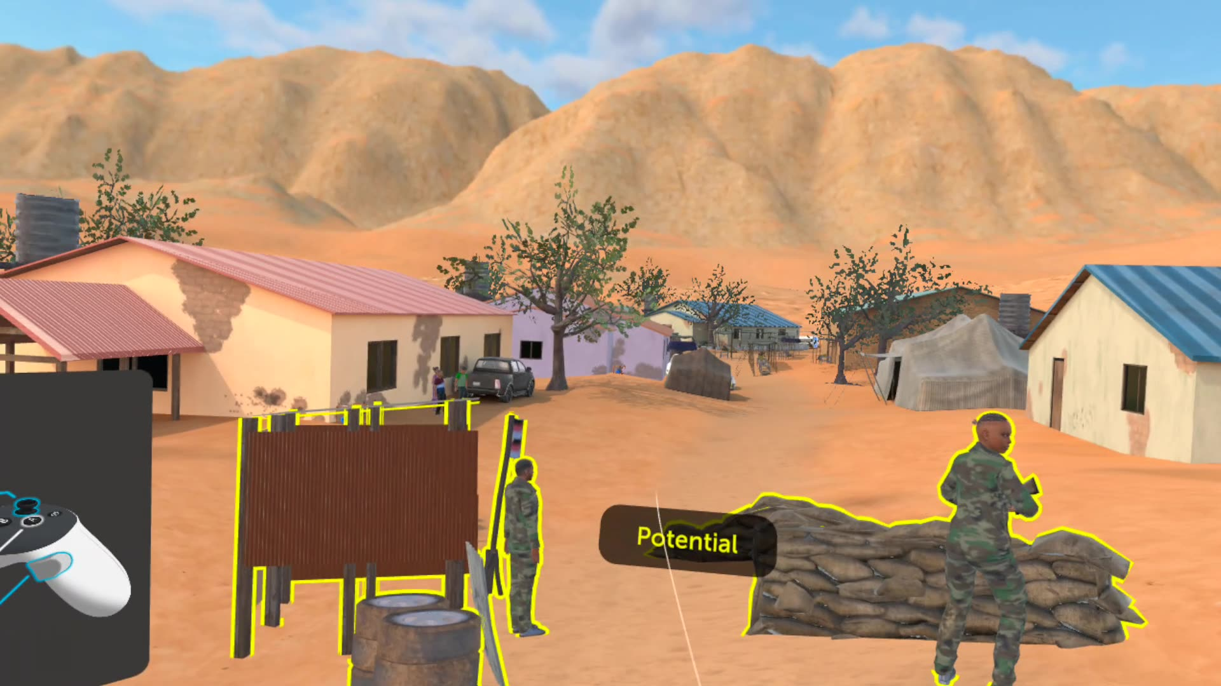
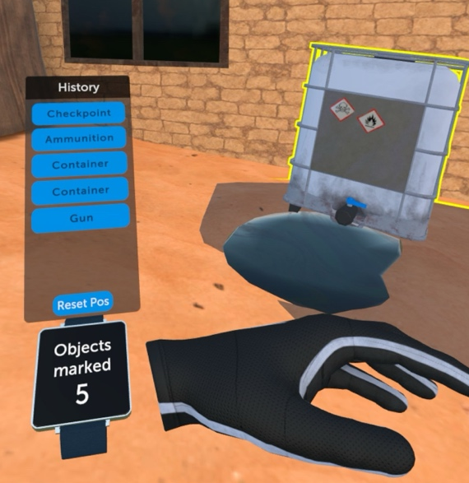
Situationsbewusstsein

Slide 14
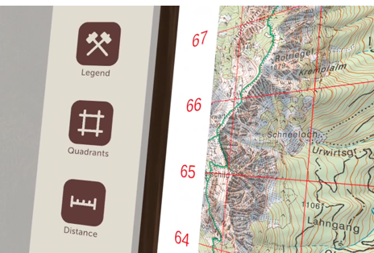
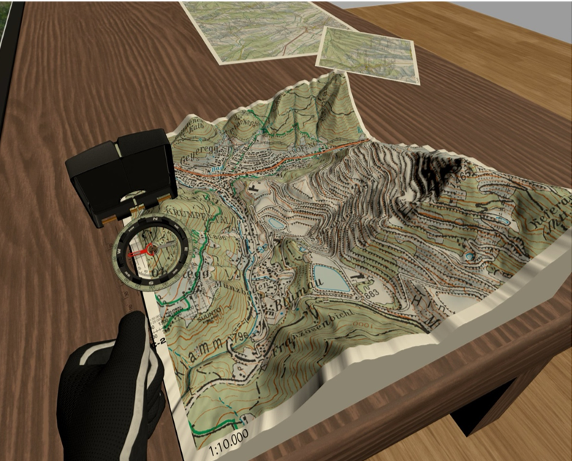
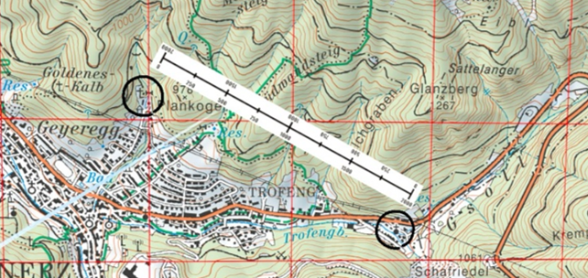
Orientierung im Feld und Kartenkunde

Slide 15
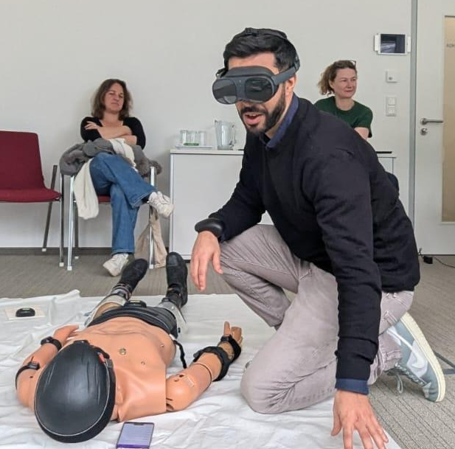
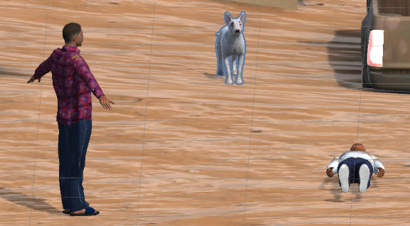
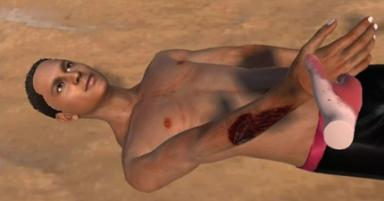
Patient:innenversorgung

Slide 16
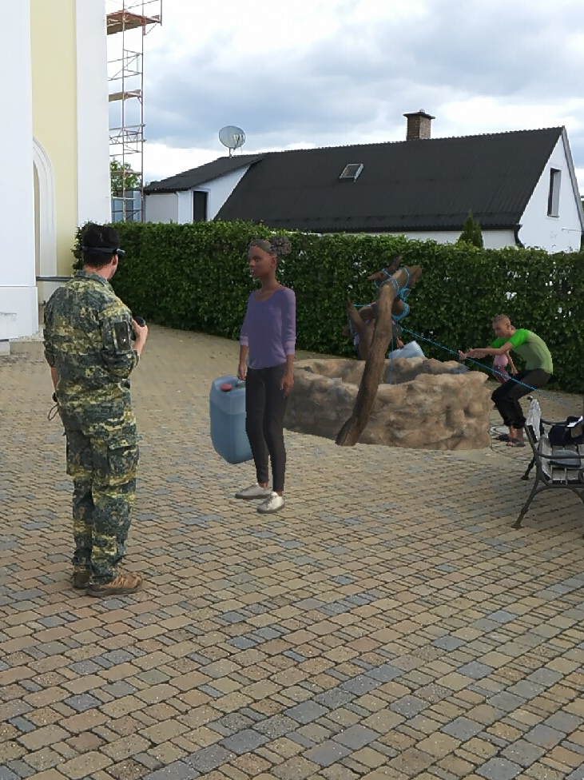
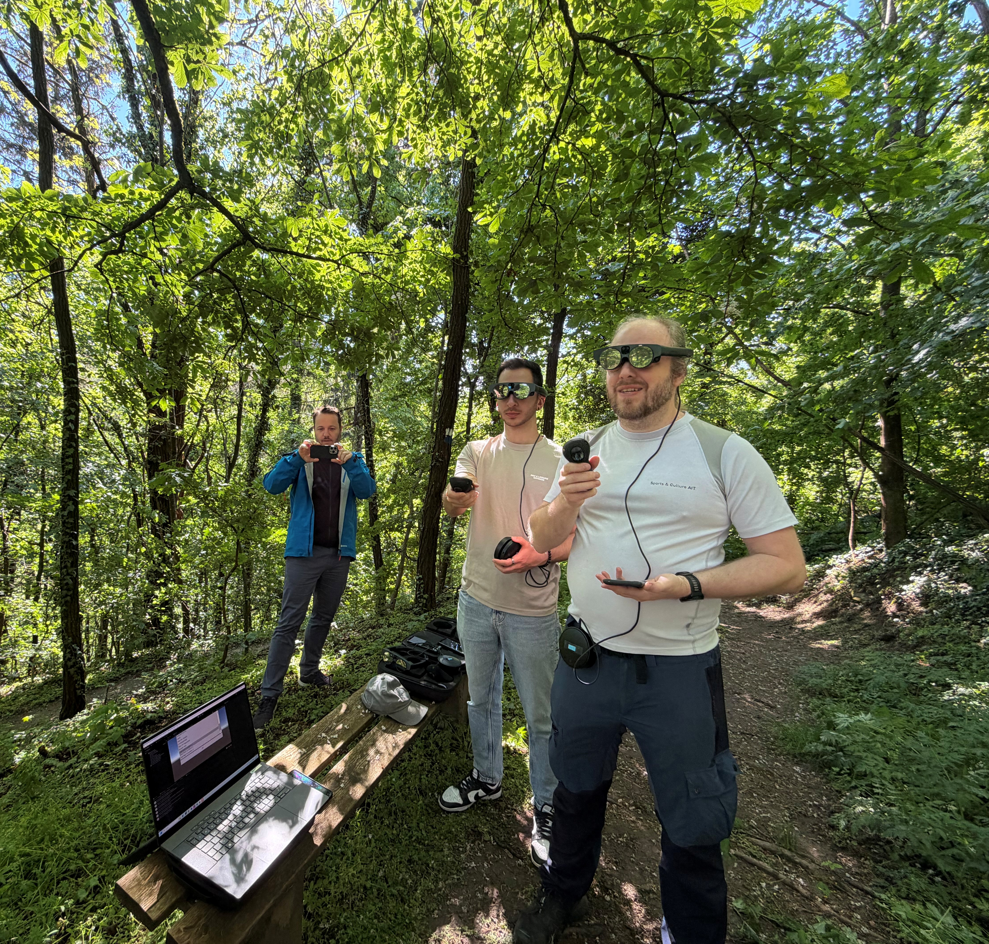
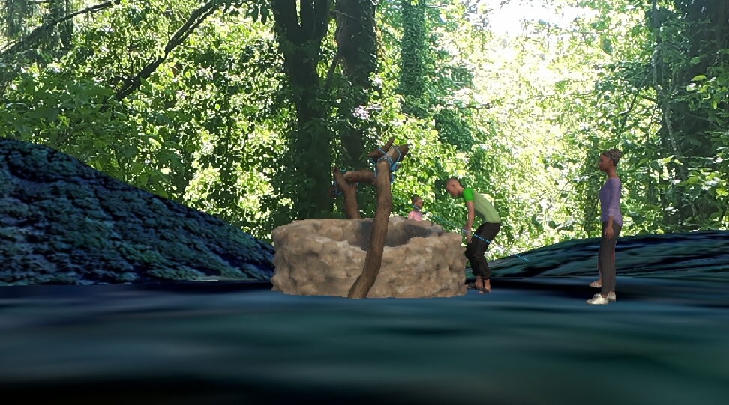
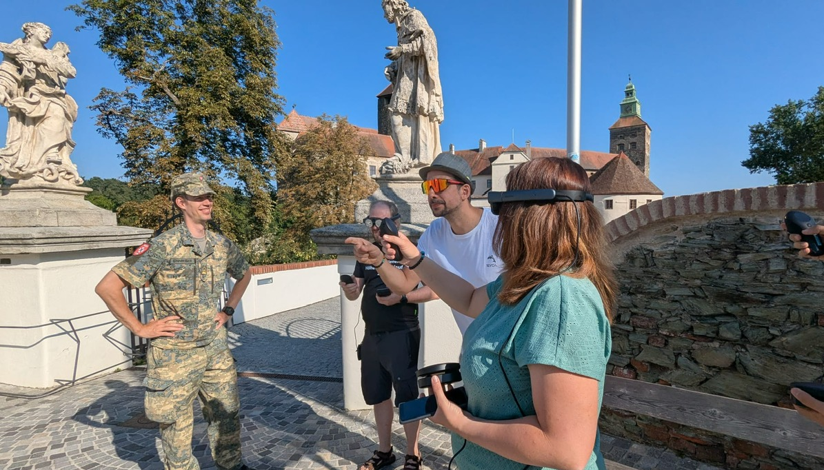
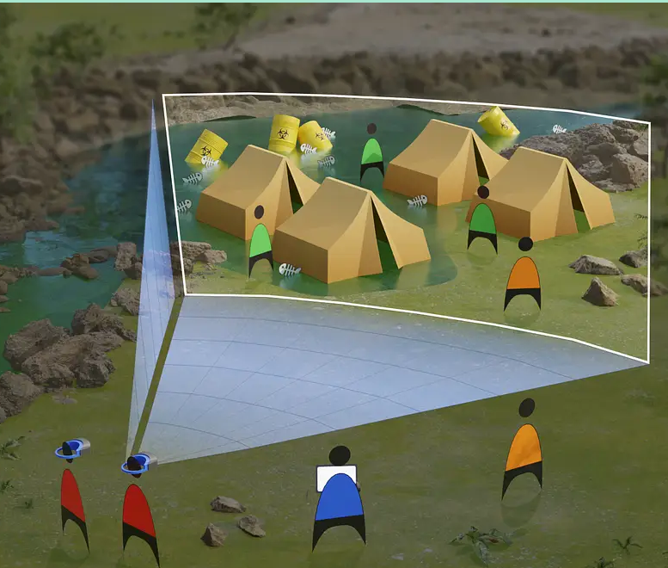
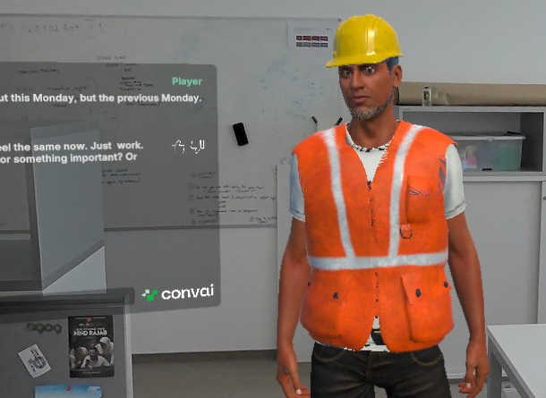
Nexus Klima, Frieden, Sicherheit

Slide 17

Risiken und Herausforderungen
Desinformation, Datenlücken und mangelndes Kontextverständnis können zu fehlerhaften Analysen und Entscheidungen führen.
Datenschutz-, Sicherheits- und Überwachungsrisiken können Friedensfachkräfte und konfliktbetroffene Gemeinschaften gefährden.
Ungleicher Zugang zu Technologien und digitale Kompetenzunterschiede können bestehende Ungleichheiten vertiefen.
Technologien sind nicht neutral und können geschlechtsspezifische, ethnische und soziale Vorurteile verstärken.

Slide 18
Studie zu Nutzung, Chancen und Risiken von Technologien in der Friedensförderung
2025 führte das ACP in Kooperation mit dem AIT eine globale Studie mit mehr als 200 Friedensfachkräften durch.
Erhebung quantitativer und qualitativer Daten zu folgenden Fragestellungen:
Wie werden Technologien in der Friedensförderung genutzt?
Welche Chancen und Risiken sehen Friedensfachkräfte im Einsatz von Technologien?
Wie kann PeaceTech stärker an die Bedürfnisse und Realitäten von Friedensfachkräften und konfliktbetroffenen Gemeinschaften angepasst werden?

Slide 19
Zusammensetzung der Studienteilnehmenden
Herkunftsregion
Einsatzregion
Geschlecht

Slide 20
Nutzung von Technologien in der Friedenspraxis
Technologien sind integraler Bestandteil der Friedensarbeit und werden von Friedensfachkräften routinemäßig genutzt.
86% der Befragten nutzten Technologien in einem sehr hohen bis hohen Ausmaß zur Unterstützung friedensfördernder Maßnahmen.
Nur 7 % der Befragten nutzen
Technologien wenig bis gar nicht für
die Friedensarbeit.
In welchem Ausmaß nutzen Sie Technologien in Ihrer Arbeit zur Unterstützung friedensfördernder Maßnahmen?

Slide 21
Einsatzbereiche
Breiter Einsatz von Technologien in der Friedensarbeit - sowohl für organisatorische Aufgaben als auch für substanzielle Tätigkeiten.

Slide 22
Welche Technologien werden genutzt?
Friedensfachkräfte nutzen vor allem leicht zugängliche Technologien, während fortgeschrittene Technologien deutlich seltener eingesetzt werden.

Slide 23
95 % der Befragten glauben, dass Technologien Friedensarbeit stark unterstützen können, haben aber geringes Vertrauen in jene Personen die PeaceTech entwickeln.
Wie sehr können Technologien Friedensarbeit unterstützen?
Wie gut verstehen Technologieexpert:innen die Bedürfnisse von Menschen, die in Konfliktkontexten leben oder arbeiten?

Slide 24
Barrieren für die Nutzung von Technologien
Zentrale Hürden für den Einsatz von Technologien umfassen kapazitätsbezogene, finanzielle, infrastrukturelle, institutionelle und gesellschaftliche Herausforderungen.

Slide 25
Risken bei der Nutzung von Technologien
Bedenken betreffen Missbrauch, Überwachung, Desinformation, dem Verlust von Vertrauen und menschlichen Beziehungen, sowie Technologien, die ohne Verständnis lokaler Realitäten entwickelt werden.
70 % der Befragten berichteten von unbeabsichtigten negativen Folgen.

Slide 26
Unterstützungsbedarfe
Befragte nannten insbesondere den Bedarf an stärkerer Zusammenarbeit, Wissensvermittlung, Trainingsangeboten, organisatorischen Richtlinien sowie einfachen und kontextspezifischen Technologien.

Slide 27
.
Zusammenfassung der Ergebnisse
Die Ergebnisse zeigen eine Diskrepanz zwischen dem hohen Vertrauen in das Potenzial von PeaceTech und dem geringen Vertrauen in jene Akteure, die diese Technologien finanzieren und entwickeln.
Friedensfachkräfte betonen, dass PeaceTech an lokale Realitäten angepasst, gemeinsam mit Endnutzer:innen entwickelt und nach dem Do-No-Harm-Prinzip gestaltet werden muss.
Gewünscht werden einfache, sichere und kontextangepasste Technologien, die Vertrauen, menschliche Beziehungen und die Beteiligung lokaler Gemeinschaften stärken statt ersetzen.
Friedens- und Konfliktforschung kann dazu beitragen, die Auswirkungen digitaler Technologien auf Konfliktdynamiken, soziale Beziehungen und Friedensprozesse zu analysieren und PeaceTech stärker an den Realitäten von Friedensfachkräften und von Konflikt betroffenen Gemeinschaften auszurichten.

Slide 28
Vielen Dank für Ihre Aufmerksamkeit!

